Slide 1
স্বাগতম

Slide 2
শিক্ষক পরিচিতি
মোহাম্মদ সাজাদ মিয়া
সহঃ শিক্ষক (আইসিটি)
সমতা স্কুল এন্ড কলেজ
ছাতক,সুনামগঞ্জ।
মোবাইল নংঃ 01726015971
ই-মেইলঃ mdsajad.71@gmail.com

Slide 3
পাঠ পরিচিতি
শ্রেণীঃনবম
বিষয়ঃপৌরনীতি ও নাগরিকতা
7ম অধ্যায়
শিক্ষার্থীর সংখ্যাঃ৫০
সময়ঃ ৫০ মিনিট
তারিখঃ ২২/১০/২০১৯

Slide 4
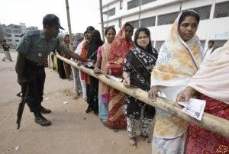
ইউ/ পি নির্বাচন ।

Slide 5
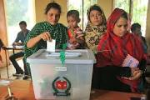
ভোট গ্রহণ
[ প্রত্যক্ষ]

Slide 6
পাঠ ঘোষনা
নির্বাচন

Slide 7
শিখনফল
এ পাঠ শেষে শিক্ষার্থীরা-
১। নির্বাচনের ধারণা সংজ্ঞায়িত করতে পারবে।
২। প্রত্যক্ষ ও পরোক্ষ নির্বাচনের পার্থক্য নির্ণয় করতে পারবে।
৩। গণতান্ত্রিক রাষ্ট্রে নির্বাচনের ক্ষেত্রে জনমতের ভূমিকা বিশ্লেষণ করতে পারবে।

Slide 8
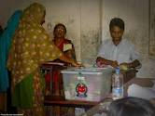
নির্বাচনের ধারণা

Slide 9
জোড়ায় কাজ
১। নির্বাচনের সংজ্ঞা লিখ।
২।প্রত্যক্ষ নির্বাচন বলতে কী বুঝ।

Slide 10
প্রত্যক্ষ নির্বাচন

Slide 11
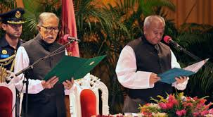
প্রত্যক্ষ ও পরোক্ষ নির্বাচন

Slide 12
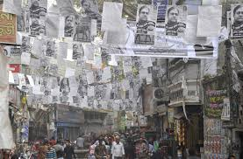
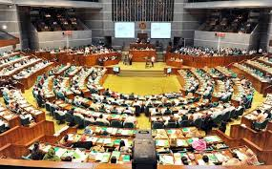

Slide 13
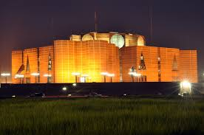
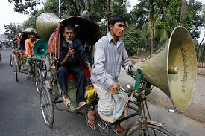
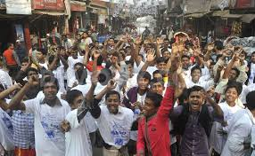
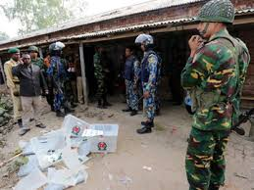

Slide 14
প্রত্যক্ষ ও পরোক্ষ নির্বাচনের সুবিধাঃ
প্রত্যক্ষ নির্বাচনের সুবিধাঃ
১।গণতান্ত্রিক ও জনপ্রিয়।
২।রাজনৈতিক শিক্ষা লাভের সম্ভবনা থাকে।
৩।ভোট কারচুপির সম্ভাবনা কম।
পরোক্ষ নির্বাচন সুবিধাঃ
১।গনসংযোগ ঘটে না।
২।রাজনৈতিক সচেতনতার অভাব।
৩। রাজনৈতিক দলের বাড়াবাড়ি থাকে না।

Slide 15
দলীয় কাজ
প্রত্যক্ষ ও পরোক্ষ নির্বাচনের সুবিধা লিখ

Slide 16
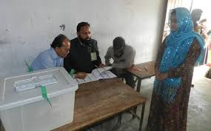
মূল্যায়ণ
১। চিত্রে কি ধরনের নির্বাচন দেখা যাচ্ছে?
২। নির্বাচনের কয়েকটি আচরনবিধি লিখ।
৩। নির্বাচনে রাজনৈতিক দলের ভূমিকা লিখ।

Slide 17
বাড়ির কাজ
১। তোমার দেখা একটি নির্বাচন ব্যাখ্যা কর।

Slide 18
ধন্যবাদ

